Slide 1


INVESTIGACIÓN, INNOVACIÓN, DESARROLLO TECNÓLOGICO Y CREACIÓN
Proceso de acreditación de alta calidad.
Instituto de Investigación e Innovación en Ingeniería i3+

Slide 2

¿ QUÉ ES EL INSTITUTO I3+?
El Instituto de Investigación e Innovación en Ingeniería -I3+, es una unidad académica ejecutora, adscrita al Centro de Investigaciones y Desarrollo Científico o quien haga sus veces, que involucra a los grupos de investigación y los programas de Maestría y Doctorado para realizar programas y proyectos de investigación e innovación en Ingeniería, así como transferencia de resultados de investigación.

Slide 3

Somos I3+ la unidad Académica adscrita al Centro de Investigaciones y Desarrollo Científico de la UDFJC para la creación, ejecución de programas y proyectos de Investigación.
Visión
Propender por la transformación social, cultural, científica y tecnológica de la ciudad, región, país mediante el desarrollo de procesos de innovación e investigación orientadas al mejoramiento de la calidad de vida de la población y al fortalecimiento de la competitividad
En el marco del plan estratégico de desarrollo de la Universidad Distrital Francisco José de Caldas 2018-2030, el Instituto de Investigación e Innovación en Ingeniería I3+, estará consolidado en su estructura administrativa, financiera y tecnológica, siendo referente en procesos de transformación social, cultural, científica y tecnológica de la ciudad, región y del país
Misión

Slide 4
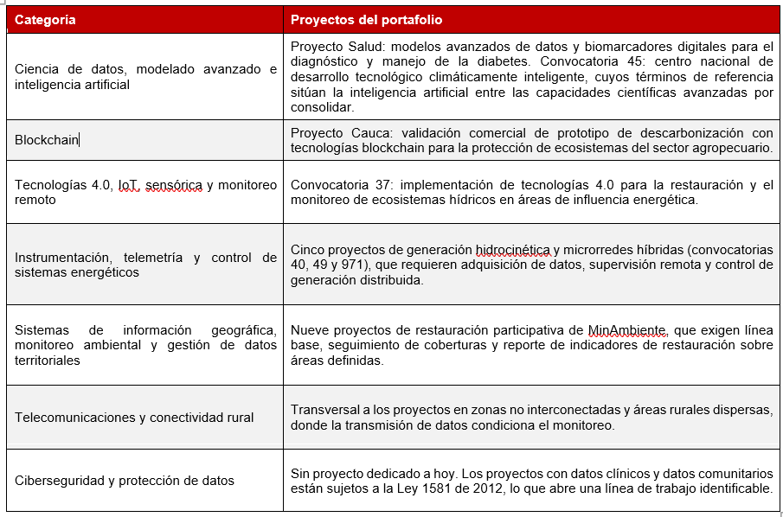
CLASIFICACIÓN POR CATEGORÍA DE LOS PROYECTOS

Slide 5
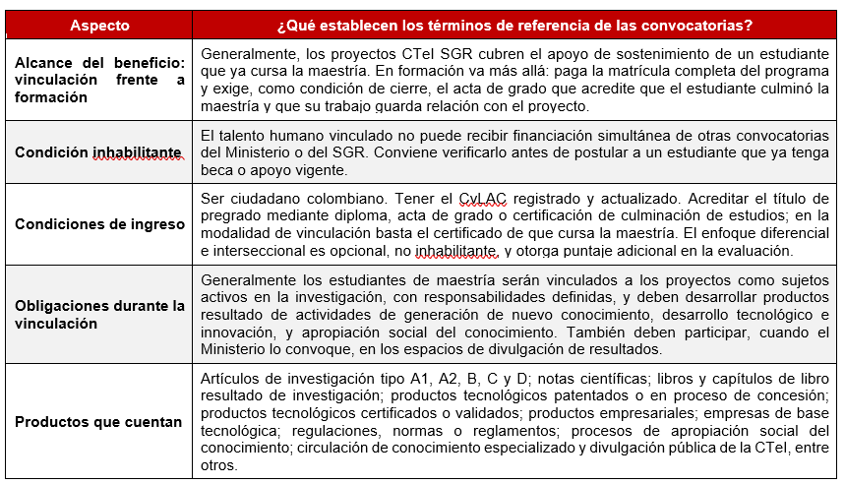
LO QUE EL ESTUDIANTE DE MAESTRÍA DEBE CUMPLIR Y PRODUCIR

Slide 6
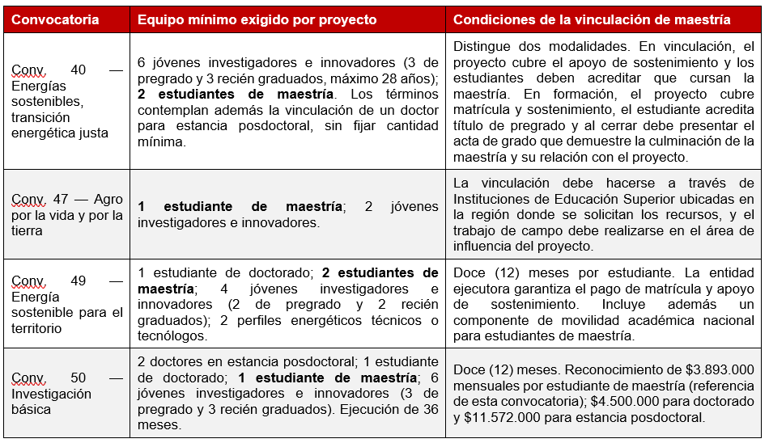
TALENTO HUMANO CONVOCATORIA
Los términos de referencia del SGR – CTeI, fijan un equipo mínimo de talento humano por proyecto, con cupos nominados para maestría, entre otros, y financian esa vinculación con cargo al presupuesto del proyecto

Slide 7
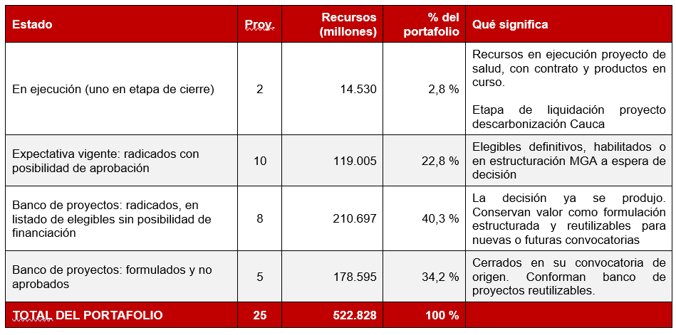
ESTADO DE PROYECTOS

Slide 8
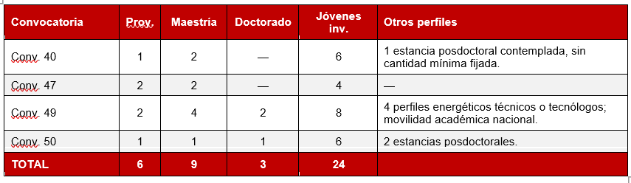
CUPOS QUE ESTÁN EN JUEGO A HOY (MAESTRÍAS)
De los diez proyectos radicados que conservan posibilidad de aprobación, seis corresponden a convocatorias de MinCiencias con exigencia expresa de vinculación de talento humano de posgrado: dos de la Convocatoria 40, dos de la Convocatoria 47, dos de la Convocatoria 49 y uno de la Convocatoria 50. Los cuatro restantes son proyectos de restauración participativa de MinAmbiente, cuyos términos no fijan cupos de maestría. Aplicando los mínimos exigidos por los términos de referencia a esos seis proyectos:

Slide 9
RESULTADOS DEL PORTAFOLIO INSTITUCIONAL 2024–2026-I
Indicador | Resultado
Proyectos formulados | 23
Proyectos en ejecución | 2
Proyectos en evaluación o espera de resultados | 18
Proyectos no aprobados | 5
Total del portafolio | 25
Convocatorias atendidas | 9
Alianzas estratégicas activas | 6
Recursos potenciales gestionados | $522.826.000
El Instituto consolida una alta capacidad de formulación y gestión de iniciativas de gran escala.

Slide 10
IMPACTO TERRITORIAL Y PARTICIPACIÓN ACADÉMICA
Presencia en 26 departamentos y 6 regiones estratégicas del país.
34 coberturas territoriales en el portafolio.
Proyección de 90.088 beneficiarios directos en iniciativas en ejecución y evaluación.
Participación de:
49 profesores
69 estudiantes
20 grupos de investigación
La investigación se proyecta más allá del aula, con incidencia territorial y participación activa de la comunidad académica.

Slide 11
EJEMPLOS DE INNOVACIÓN, DESARROLLO TECNOLÓGICO Y CREACIÓN
A continuación se mencionan algunos proyectos del I3+, relacionados con tecnologías e información:
Proyecto Salud
Optimización del diagnóstico y manejo de diabetes mediante modelos avanzados de datos y biomarcadores digitales.
Financiación: $7.999.954.182 .
Proyecto Cauca
Validación comercial de un prototipo de descarbonización con tecnologías blockchain para la protección de ecosistemas estratégicos del sector agropecuario.
Financiación: $6.529.993.115 .

Slide 12
PUBLICACIONES
La producción científica comprende los artículos de investigación categoría A1 correspondientes a sus proyectos, postulados a revistas científicas indexadas:
Artículo | Revista | Proyecto | Estado
Barriers to Participation and Self-Care in Patients with Type 2 Diabetes Regarding Monitoring and Digital Health Technologies | Journal of Intelligent Decision Making and Information Science | 111628 | Aceptado para publicación
Multimodal Machine Learning Prediction of Postprandial Glycemic Peaks in Adults Without Diagnosed Diabetes: A 15-Participant Feasibility Study of the GlucoWise Model | Diabetes Technology and Obesity Medicine | 111626 | Aceptado para publicación
Delfos: plataforma de interoperabilidad HL7-FHIR para DMT2 en zonas rurales de Colombia | Digital Health (Sage) | 111627 | En proceso editorial
Se produjo, además, la cartilla de autocuidado que integra catorce nanocursos, en versiones impresa y digital, distribuida en los municipios de Honda y Guacarí.

Slide 13
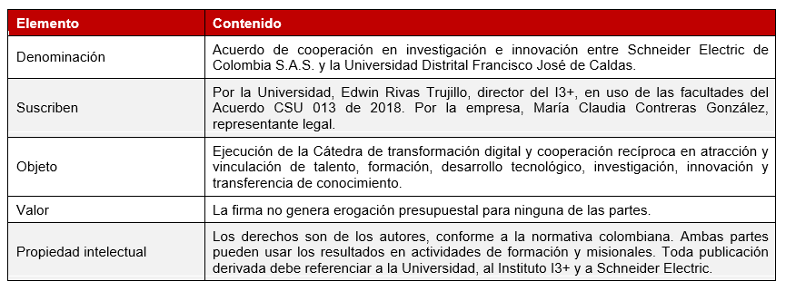
ALIANZAS CON EL SECTOR PRODUCTIVO: EL CASO SCHNEIDER ELECTRIC
La alianza con Schneider Electric muestra el recorrido completo de una cooperación universidad-empresa: se firma un acuerdo sin erogación presupuestal, se traduce en formación abierta y verificable con listas de asistencia, se proyecta en prácticas y programas globales de innovación para los estudiantes y comunidad universitaria en general, y termina alimentando la formulación de proyectos.

Slide 14
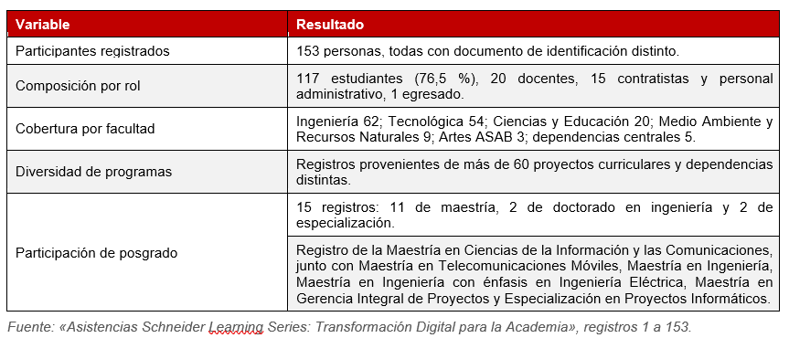
ALIANZAS CON EL SECTOR PRODUCTIVO: EL CASO SCHNEIDER ELECTRIC
Schneider Electric: desarrolla la cátedra de transformación digital con temáticas orientadas a la formación académica y profesional de los estudiantes; apoya con jornadas de laboratorio, conferencias magistrales y demás eventos académicos que proponga la Universidad; informar sobre sus programas de prácticas preprofesionales y profesionales; difundir sus programas globales de innovación, entre ellos GoGreen, para estudiantes de pregrado y posgrado; y otorgar descuentos en su oferta.

Slide 15
Retos y compromiso institucional
Incrementar la aprobación de proyectos en evaluación.
Consolidar un Banco Institucional de Proyectos con iniciativas estructuradas.
Implementar un tablero de indicadores y seguimiento.
Fortalecer la capacidad técnica y administrativa.
Formalizar nuevos acuerdos o convenios de cooperación .
El I3+ aporta a la Maestría, un entorno institucional de investigación, innovación y cooperación que fortalece la formación avanzada, la generación de conocimiento y la apropiación de soluciones tecnológicas orientadas a las necesidades del país.

Slide 16
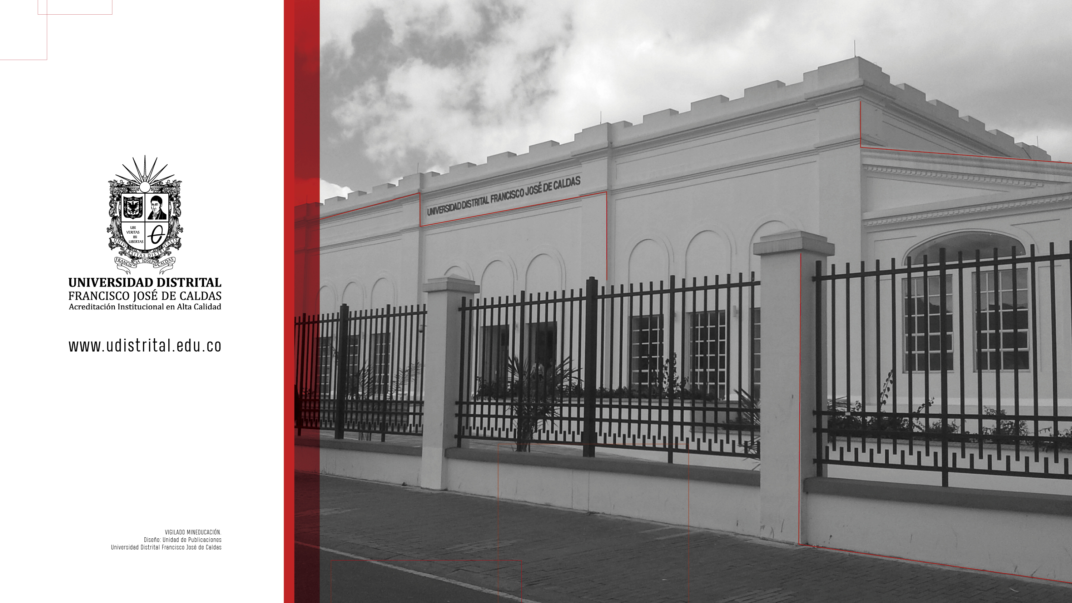
¡GRACIAS!

